Slide 1
C/C++程序设计
数组简介

Slide 2
导出数据类型
导出数据类型
导出数据类型是在其它已定义类型的基础上定义的，而且其运算也是确定的
导出数据类型的分类
数组类型
指针类型
引用类型
结构类型（C-Style）
联合类型（C-Style）

Slide 3
数组类型
数组(Array)
数组是同类型元素（分量）的有序组合体。 元素的类型:C++语言中允许使用的任何一种数据类型（包括任何用户自定义类型）
数组中的每个元素都有与其对应的下标(标明在数组中的位置) 对数组元素的访问通常借助于下标来进行，元素也被称为下标变量 每个数组元素（即下标变量）都可以当作单个变量来使用

Slide 4
数组类型
一维数组
具有一个下标的数组叫做一维数组，它是由n个同一类型数据组成的一维序列
说明一维数组的格式
<类型名> <数组名> [ <元素数> ] = { <初值表> }
<类型名>:数组元素的类型，也称为数组类型
<数组名>是一个标识符，数组的名字，代表数组首元素的地址
<元素数>指定数组的大小，它必须是一个整数或一个整型的常量表达式
<初值表>是可选的，为数组元素置初值,由逗号分割的常量值所构成

Slide 5
数组类型
一维数组
举例：声明数组
int a[10];
在内存中开辟10个整型数据的空间（4字节×10）
通过下标访问数组中的每一个元素
<数组名>[下标表达式]
下标的范围：0~9
下标可以是值为整数的表达式，如a[3+5]、a[i*2]等等，但表达式的值不能超出范围
超出范围为“数组下标溢出”错误
数组中的每一个元素都等同于一个与数组类型相同的变量

Slide 6
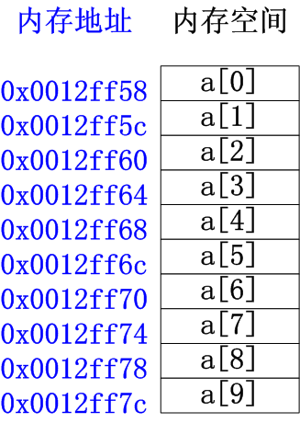
一维数组
存储方式
数组的首地址为第一个元素的地址
数组的首地址为0x0012ff58
根据数组的类型为数组分配相应规模的空间
整型分配L×N个字节，L为数据字长，N为数组的大小

Slide 7
一维数组
一维数组的初始化
在说明数组时，对其进行初始化
带有<数组元素数>的情况
全部赋初值
部分赋初值，未赋值的数组元素也会被自动初始化
数值型赋值为0或0.0
字符型赋值为空字符‘\0’，ASCII码为0
不带<数组元素数>的情况
int B[3]= {4,3,2};//B[0]=4,B[1]=3,B[2]=2
int B[10] = {4,3,2};//B[3]=0,为自动赋值
int B[]={4,3,2};//数组B的大小为3

Slide 8
一维数组
数组元素赋值
可以按照给变量赋值的方法给数组元素赋值，左值为数组元素，右值为常量或表达式。例如：
a[6]=123;
可以利用循环语句为数据元素赋值，以下标为循环控制变量
for( int i=0;i<n;i++)
a[i] = i;
利用输入语句
cin>>a[i];

Slide 9
一维数组
简单示例
int a[10],i=1;
a[3]=123;//为数组a的第4个元素赋值123
cin>>a[9];//输入数组a的第10个元素值
a[i-1]=a[3]+2*a[2*4+1];/*计算下标表达式的值，用a[3]和a[9]参加运算，结果赋给a[0]*/
cout<<"a[0]="<<a[0]<<endl;//输出a[0]
if (a[3]>a[9])//数组元素进行关系运算
cout<<"a[3]>a[9]"<<endl;

Slide 10
一维数组
【例4.31】从键盘输入10个int型数，而后按输入的相反顺序输出它们
使用int型数组存放数据，通过下标变化实现
#include <iostream>
using namespace std;
void main(){
int a[10],i; //说明int型一维数组a
cout<<"Input 10 integers:"<<endl;
for (i=0; i<10; i++) //下标i从0起，递增变化到9
cin>>a[i]; //输入10个整数，依次放入各下标变量中
cout<<"---- The result ----"<<endl;
for (i=9; i>=0; i--) //下标i从9起，递减变化到0
cout<<a[i]<<" "; //按反序输出a数组中的各元素
cout<<endl; return 0;
}

Slide 11
一维数组
【例4.32】使用Eratosthenes 筛法求1000以内的素数
将1～1000放在数组sieve（看成是一个筛子）中
首先“留下”2（第一个素数），而后把2的倍数统统从数组sieve（筛子）中删去
再“留下”3（第二个素数），而后把3的倍数统统从数组sieve中删去；
再往下是5,7,...。好象是一个筛子，把不需要的数逐步筛去，留下的正是所需要的各素数
所谓将某数从数组sieve（筛子）中删去，本程序实现时，是将数组中的该数“改写”为0

Slide 12
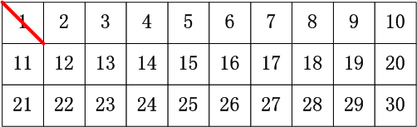
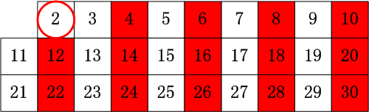
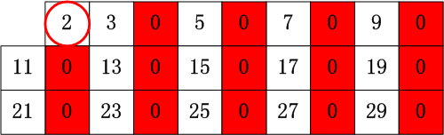
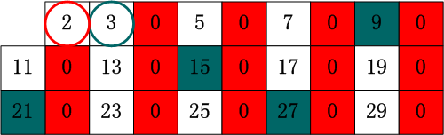
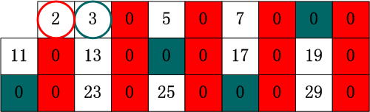
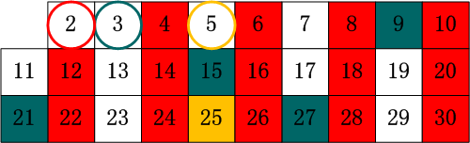
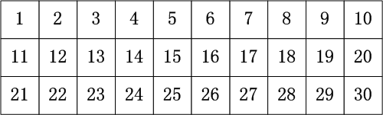
数组类型

Slide 13
#include<iomanip>
#include<iostream>
using namespace std;
int main() {
const int n=1000;
int sieve[n+1]; //筛子sieve
for(int j=1; j<n+1; j++)
sieve[j]=j; //放入数据
int i=1, count=0;
while(i<n) {
i++;
if(sieve[i]!=0 ){ //尚在筛中
cout<<setw(5)<<sieve[i];
count++;

Slide 14
if(count%15==0)
cout<<endl; //每行15数
for(int k=i;k<n+1; k+=i)//消去倍数
sieve[k]=0;
} //if
} // while
cout<<endl;
return 0;
} //main

Slide 15
数组类型
二维数组
具有两个下标的数组叫做二维数组
二维数组经常用来表示按行和列格式来存放信息的数据表
要区分表中某个特定的元素，必须指定两个下标。第一个下标表示该元素所在的行，而第二个下标则表示该元素所在的列
说明二维数组
<类型名> <数组名> [ <行数> ] [ <列数> ]
<行数>与<列数>是具有整数值的表达式，指出数组每一维的元素个数，即每一维的大小

Slide 16
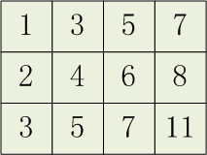
数组类型
二维数组
二维数组示例 a[3][4]
可以看做3行4列的矩阵
可以看做是一个具有3个元素的一维数组
每一个元素是一个包含4个元素的一维数组
该数组由4个整数构成

Slide 17
二维数组
存储方式
转换为一维方式存储在内存
a[0][0] a[0][1] a[0][2] a[0][3] a[1][0] a[1][1] a[1][2] a[1][3] a[2][0] a[2][1] a[2][2] a[2][3]
从低维度（即后面的维度）开始排列
数组的首地址为第一个元素，即a[0][0]的地址
分配空间为L×N1×N2，L为数据的字长，N1为第一维的大小，N2为第二维的大小

Slide 18
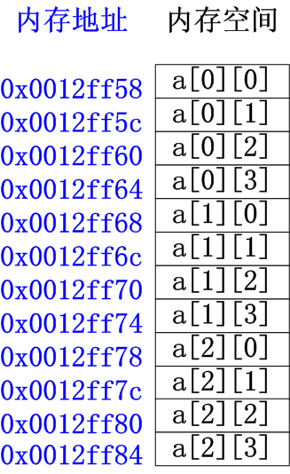
二维数组
内存空间分配
连续的内存地址
按照一维数组的方式分配存储空间
内存地址由第一个元素向上递增

Slide 19
二维数组
二维数组的初始化
嵌套一维数组
int a[3][4]={{1,3,5,7},{2,4,6,8},{3,5,7,11}};
int a[3][4]={{1,3,5,7},{2},{3,5}};
a[1][1] a[1][2] a[1][3] a[2][2] a[2][3] 初始化为0
按数组元素存储顺序
int a[3][4]={1,3,5,7,2,4,6,8,3,5,7,11};
int a[3][4]={1,3,5,7,2,4,6,8,3};
a[3][1] a[3][2] a[3][3]初始化为0

Slide 20
二维数组
二维数组的初始化
对部分元素赋初值
int a[3][4]={{1,3},{2,4},{3,5,7}};
a[0][2]a[0][3]a[1][2]a[1][3]a[2][3]初始化为0
省略最高维的初始化
int a[][4]={1,3,5,7,2,4,6,8,3,5,7,11};
最高维=元素数/低维数，即最高维为12/4=3
int a[][4]={{1,3},{2,4},{3,5,7}};
最高维为3，每一维为进行显式初始化的元素自动初始化为0

Slide 21
二维数组
二维数组元素的访问
访问二维数组的元素必须同时指明每一个维度的下标值
根据第一个下标得到该“行”元素的首地址
根据第二个下标得到该元素对于首地址的偏移量
例如，访问元素a[1][2]
找到a[1]的首地址（即a[1][0]的地址）
0x0012ff68
根据偏移量2，在首地址的基础上加2×4=8个字节（整型字长为4个字节），得到a[1][2]的地址
0x0012ff70

Slide 22
二维数组
二维数组元素的访问
二重循环
内层循环对二维数组元素进行操作
外层循环对二维数组的每一行进行操作
例如，按矩阵形式显示二维数组元素（m×n）
for(int i=0;i<m;i++){
for(int j=0;j<n;j++){
cout<<setw(6)<<a[i][j];//内循环
}
cout<<endl;//外循环
}

Slide 23
二维数组
举例
int a[3][4], i=1, j=1;//说明二维数组a
a[0][0]=123;//对第一个元素初始化
cin>>a[0][1]; //输入与第二个元素a[0][1]
a[2][3]=a[i-1][j-1]+2*a[i-1][j];/*计算下标表达式的值访问元素，并将元素计算结果赋值给a[2][3]*/
cout<<“a[2][3]=”<<a[2][3]<<endl;
//输出元素
if( a[0][0]>a[0][1] )//元素参与关系运算
cout<<"a[0][0]>a[0][1]"<<endl;
float fa[2][3]={ {1.1, 2.2, -3.3 }, { 4.4, -5.5, 6.6 } };
//说明浮点型二维数组并初始化

Slide 24
二维数组
举例
char arr1[3][20]={"12345", "C++ OK!", “I can do it!”}, arr2[10][80]; /*说明两个字符型数组，其中arr1赋初值，使得arr1[0]、arr1[1]和arr1[2]都成为具有初值的字符串*/
for(int i=0; i<3; i++)
cout<<arr1[i]<<endl; //输出三个字符串
输出结果为：
12345
C++ OK!
I can do it!

Slide 25
多维数组
二维以上维度的数组，是多维数组
三维数组
四维数组
……
多维数组是数组的嵌套
一维数组中嵌套一维数组构成二维数组
数组的数组
数组中的元素是数组
常用的多维数组是二维数组

Slide 26
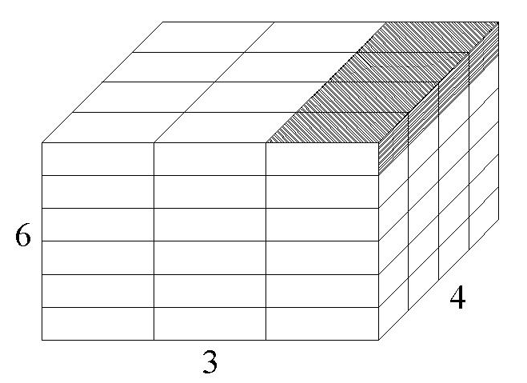
多维数组
举例：图中表示一个三维数组可定义为
int a3d[6][3][4];
a3d是由6个二维数组构成的数组，第一个二维数组用a3d [0] 表示，即立方体最上面的3*4大小的一片，也就是一个3*4的二维数组
a3d[0][2]则是a3d[0]的第3个元素，一个一维数组，立方体最上最右的一条，（阴影所示）即一个4元素的一维数组。

Slide 27
二维数组举例
【例4.33】 设有4行4列的数组a，其元素a[i][j]=i+j。编程序，实现：
求第二行4元素之和
求第三列4元素之平均值
求最大数，最小数及主对角线4元素的平方和
程序主要步骤：
构造二维数组
按要求进行相关的计算

Slide 28
#include <iostream>
using namespace std;
int main(){
int a[4][4], i, j;
for (i=0; i<4; i++){//为a数组赋值并显示
for (j=0; j<4; j++) {
a[i][j]=i+j;
cout<<" "<<a[i][j];
}
cout<<endl; //每4个数占一行
}
cout<<"------ The result ------"<<endl;

Slide 29
//1. 求第二行4元素之和
//（ 第二行元素为a[1][j] (j=0,1,2,3) ）
int sum_lin2=0;
for (j=0; j<4; j++)
sum_lin2+=a[1][j];
cout<<"sum_lin2="<<sum_lin2<<endl;
//2. 求第三列4元素之平均值
//（第三列元素为a[i][2] (i=0,1,2,3)）
int sum_col3=0;
for (i=0; i<4; i++)
sum_col3+=a[i][2];
cout<<"ave_col3="<<sum_col3/4.0<<endl;

Slide 30
//3. 求最大数, 最小数及主对角线4元素的平方和
int max_elem=a[0][0], min_elem=a[0][0], sum_diag=0;//先认为a[0][0]为最大数、又为最小数
for (i=0; i<4; i++){
for (j=0; j<4; j++) {
if ( a[i][j]>max_elem ) max_elem=a[i][j];
if ( a[i][j]<min_elem ) min_elem=a[i][j];
if ( i==j ) sum_diag+=a[i][j]*a[i][j];
} /*行列下标相等时，a[i][j]为主对角线元素*/
}
cout<<"max_elem="<<max_elem<<endl;
cout<<"min_elem="<<min_elem<<endl;
cout<<"sum_diag="<<sum_diag<<endl;
}

Slide 31
二维数组举例
【例4.34】画一个四叶玫瑰线图形
四叶玫瑰线图形的极坐标方程为：
p = a*sin(2*angle)
angle为极角，变化范围从0度到360度；
a为常数，表示所画四叶玫瑰线图形中，矩极点的最长距离；
p为极径，与变化范围内的极角angle有上述极坐标方程的关系。

Slide 32
二维数组举例
【例4.34】分析
将“字符屏幕”与程序中的一个二维字符数组建立对应关系。如，本程序的rose数组就对应于欲显示的“字符屏幕”，其中的rose[0][0]表示“字符屏幕”的左上角点，而rose[y][x]则表示“字符屏幕”的第y+1行第x+1列的那一个点（y值即行号由上往下扩展, x值即列号由左往右扩展）。
将二维字符数组的各元素均置为“空”（对应于一个“空白字符屏幕”）。

Slide 33
二维数组举例
【例4.34】分析
按某种计算方法（或计算公式）算出应该在“字符屏幕”的哪些位置处“画点”（通过往对应字符数组的某些元素处置“*”符号来完成）。
将已准备好的当前字符数组显示到“字符屏幕”上（在“字符屏幕”上“画”出了所需图形）。

Slide 34
二维数组举例
【例4.34】实现方法
把360度分为足够多的若干份（本例分为128份），在每个分定的角度angle处，按照上述的极坐标方程，计算出每一个对应的函数值p（即极径），从而得到平面上的一批点；
将这批平面点对应到“字符屏幕”上（相应的rose数组中），并将每一个点用一个字符“*”来表示并显示到屏幕上（“字符屏幕”上的其他点均显示为“空”，即空格）。

Slide 35
#include <iostream>
#include <cmath> //use “sin”、“cos”
using namespace std;
int main(){
const int maxY=22;//"字符屏幕”的最大行数
const int maxX=70;//“字符屏幕”的最大列数
const double pai=3.14159, a=12.0;
//a表示所画图形中，矩极点的最长距离，设为12
const int aspect=2;
/*屏幕字符“高:宽”为2:1，生成曲线时，每点的x要乘以2*/
float angle,p; //angle表示极角，p表示极径
int x,y; //x，y用于表示屏幕坐标

Slide 36
char rose[maxY][maxX];
//rose[y][x]表示”字符屏幕”y+1行x+1列的那一个点
for(y=0; y<maxY; y++) //设置“空白字符屏幕”
for(x=0; x<maxX; x++)
rose[y][x]=' ';
//各数组元素字符均置为空格
const int nn=128;
//把360度分为nn份（所画图形由nn=128个点构成）

Slide 37
for(int i=0; i<nn; i++){//计算nn=128个屏幕点
angle = i*2*pai/nn; //将角度化为弧度
p = a*sin(2*angle); //算出极径p
x = int(p*cos(angle))*aspect + 24; //x坐标值
y = int(p*sin(angle)) + 12; //y坐标值
//算x时加24，算y时加12，
//是设定(24,12)为极点位置
rose[y][x]='*';//往(y,x)点处放置“*”符号
}

Slide 38
/*将当前字符数组rose中的各字符显示到屏幕上（画 图形）*/
for(y=0; y<maxY; y++) {
//行号变化范围，共maxY行
for(x=0; x<maxX; x++)
//列号变化范围, 共maxX列
cout<<rose[y][x];
//显示出rose中的各字符
cout<<endl;
}
return 0;
} //main

Slide 39
数组元素排序问题
【例4.X】冒泡排序。随机生成10个数，按照由小到大的顺序输出。
#include<iostream>
#include<iomanip>
using namespace std;
int main(){
int nData[10] = {4,10,9,8,7,6,5,4,3,2}; //创建10个数据，测试
for (int i = 0; i < 10; i++){
//从数组尾部检查是否比上面一个小，把小的冒泡浮上去
for (int j = 9; j > i; j--) {
if (nData[j] < nData[j - 1]) {//如果下面的比上面小，交换
int nTemp = nData[j];
nData[j] = nData[j - 1];
nData[j - 1] = nTemp;
}
}
}

Slide 40
for (i = 0; i < 10; i++) {
cout.setf(ios::left);
cout<<setw(5)<<nData[i];
}
cout<<endl;
return 0;
}

Slide 41

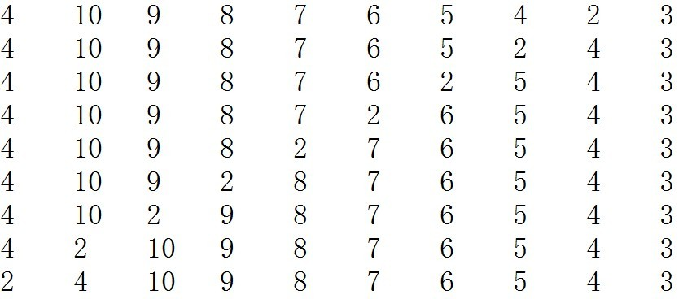
数组类型

Slide 42
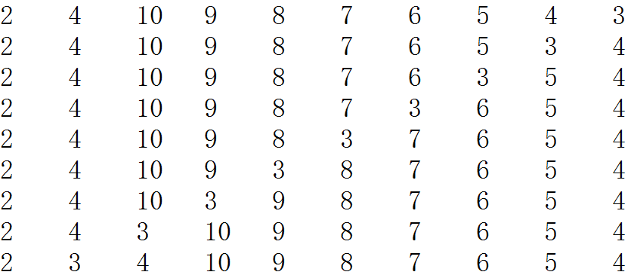
数组类型

Slide 43
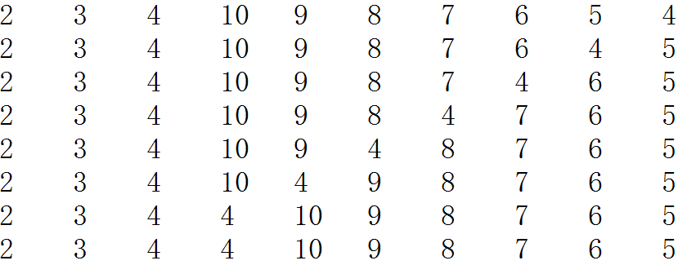
数组类型

Slide 44
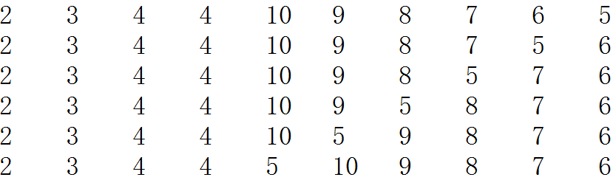
数组类型

Slide 45
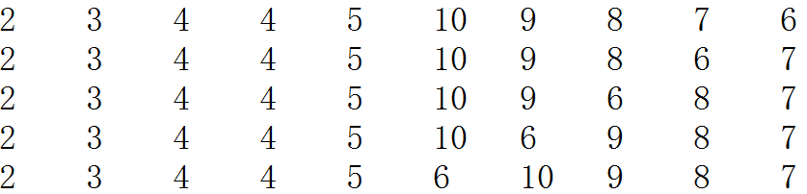
数组类型

Slide 46
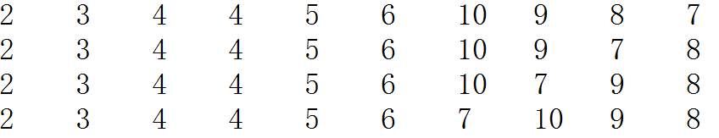
数组类型

Slide 47
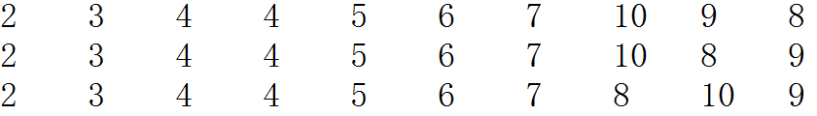
数组类型

